Slide 1
新校網使用手冊

Slide 2
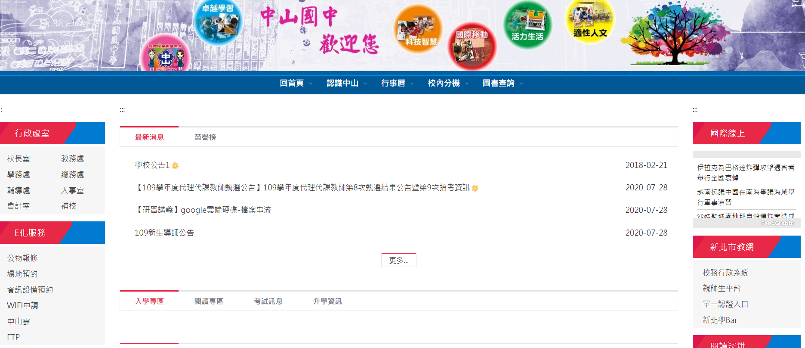
新校網首頁網址(暫時)
https://web.csjh.ntpc.edu.tw/

Slide 3
公告模組
新增、刪除、修改
插入附件、圖片、超連結
分類、張貼多版
搜尋、置頂

Slide 4
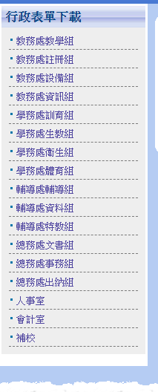
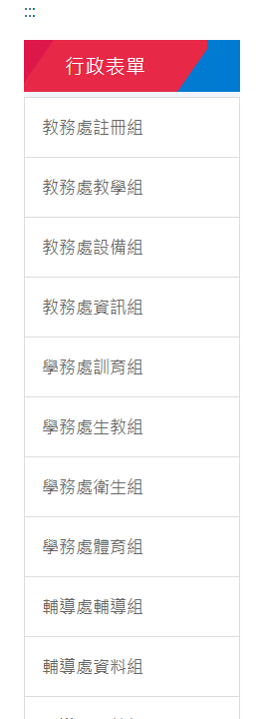
表單下載

Slide 5
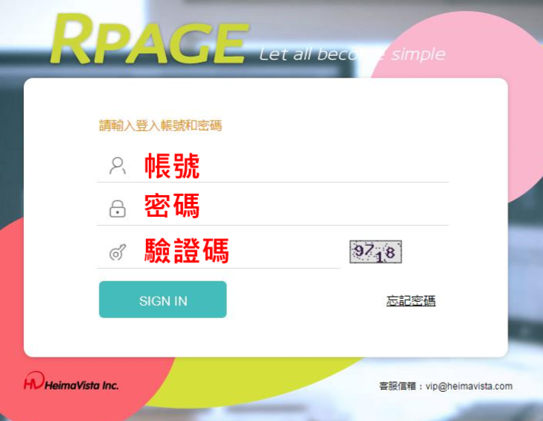
登入後台
後台網址：https://web.csjh.ntpc.edu.tw/platform/
輸入帳號、密碼、驗證碼

Slide 6
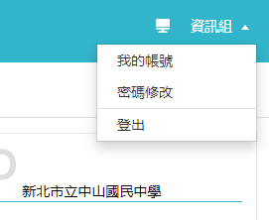
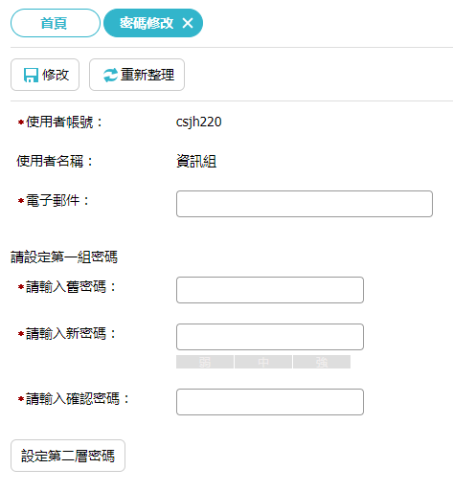
更改密碼、設定email
完成設定後
記得按修改哦

Slide 7
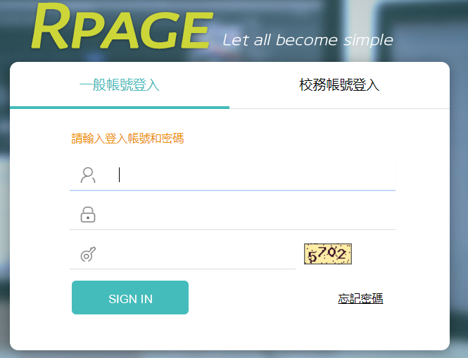
密碼遺忘時…..

Slide 8
新增公告

Slide 9
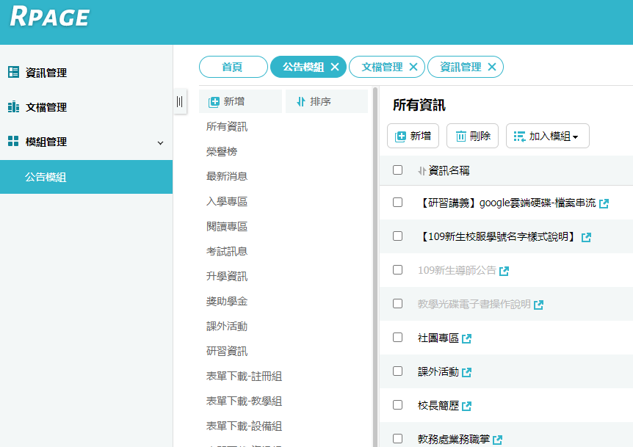
模組管理→公告模組
選擇要公告的類別，以最新消息為例

Slide 10
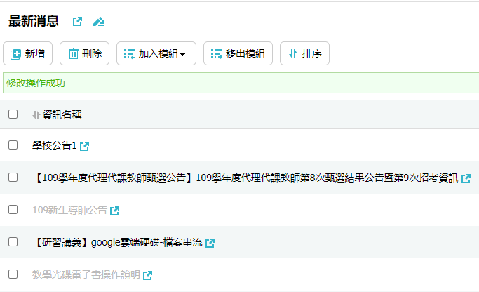
新增公告

Slide 11
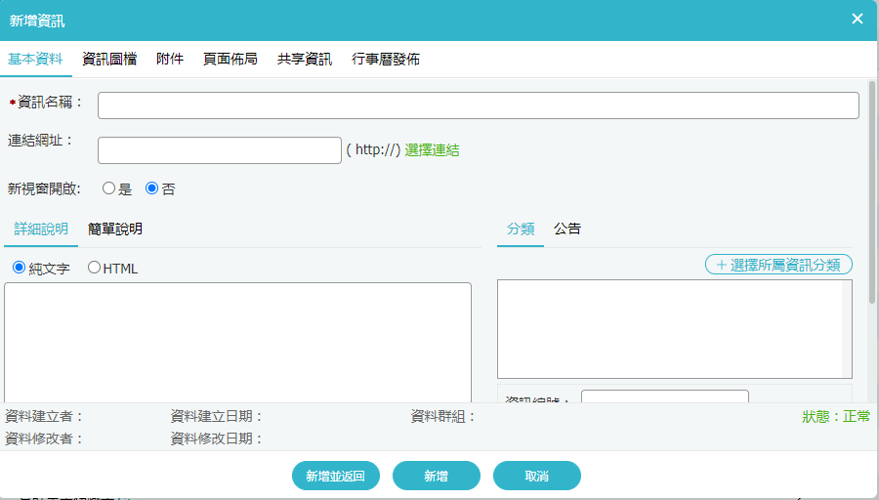
【標題在此輸入】
【編輯內文】

Slide 12
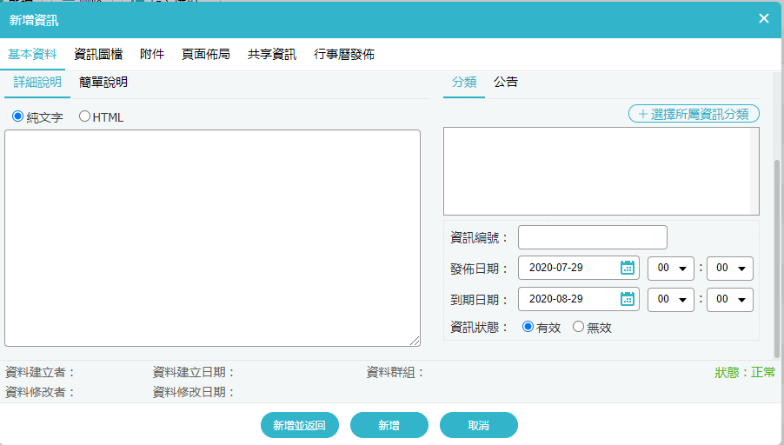
設定發佈日期
到期日期預設為一個月
編輯完成後
記得按新增並返回

Slide 13
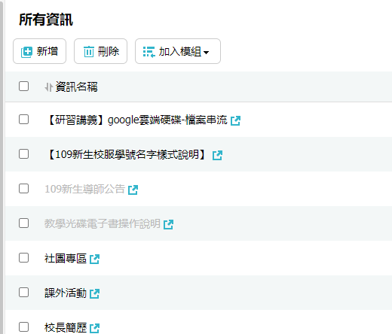
點選下方圖示可預覽公告

Slide 14
修改公告

Slide 15
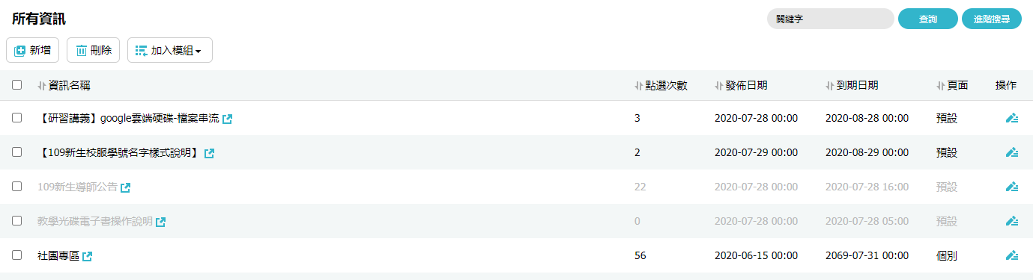
點選下方圖示可修改公告

Slide 16
刪除公告

Slide 17
勾選、刪除

Slide 18
為公告加入附件

Slide 19
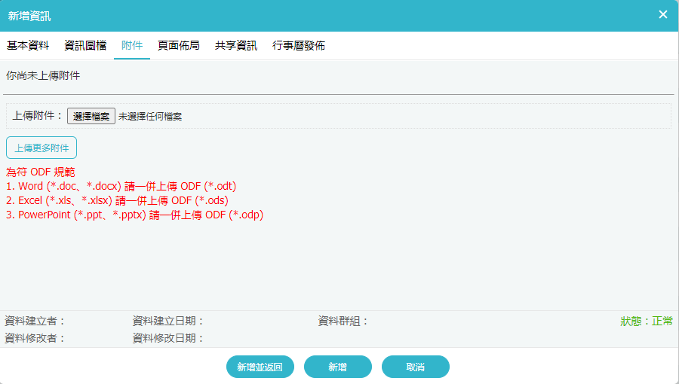
選擇附件頁籤

Slide 20
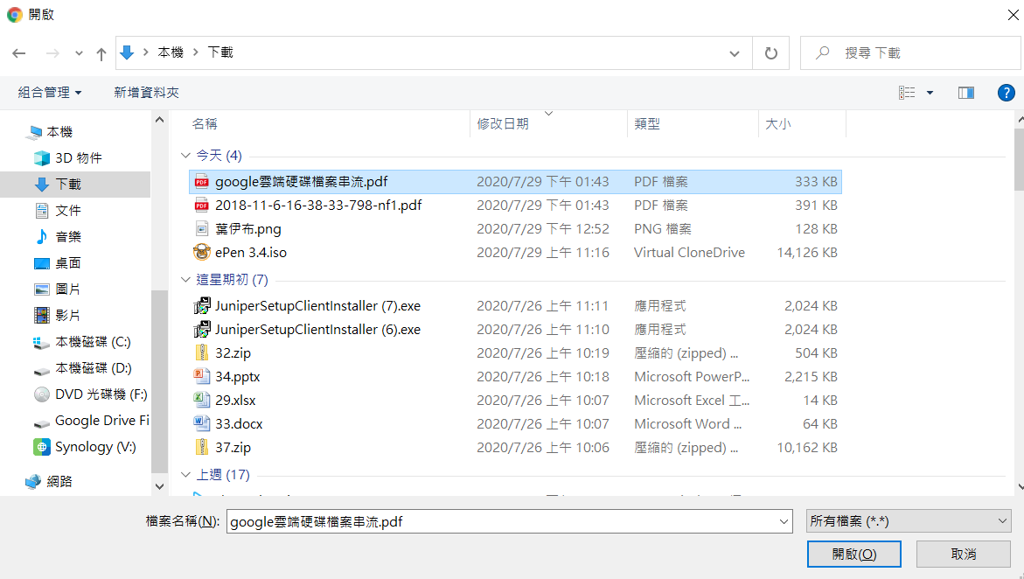
選擇要附加的檔案

Slide 21
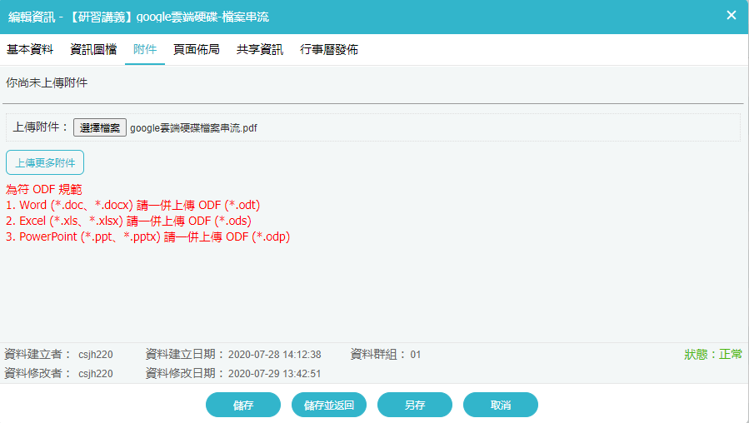
記得按下儲存哦

Slide 22
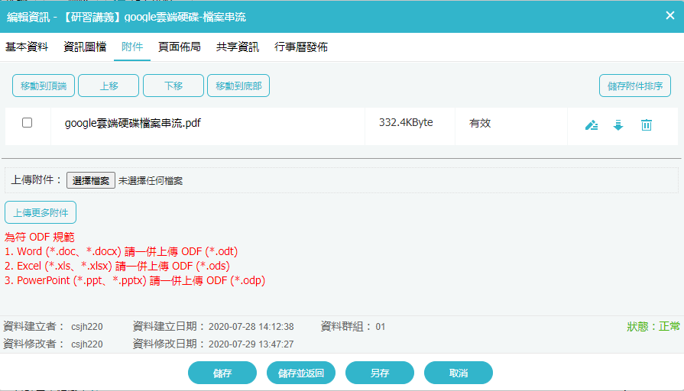
如果想刪除附件….
勾選附件、丟進垃圾桶、儲存並返回

Slide 23
插入圖片

Slide 24
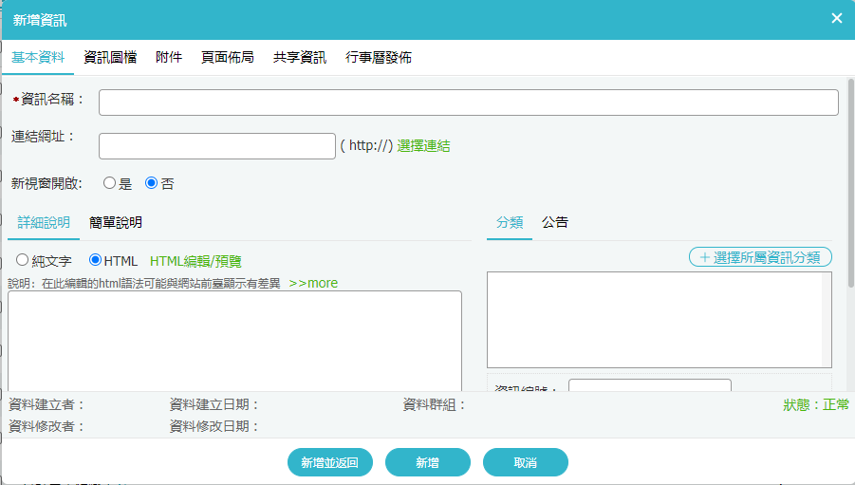
HTML編輯/預覽

Slide 25
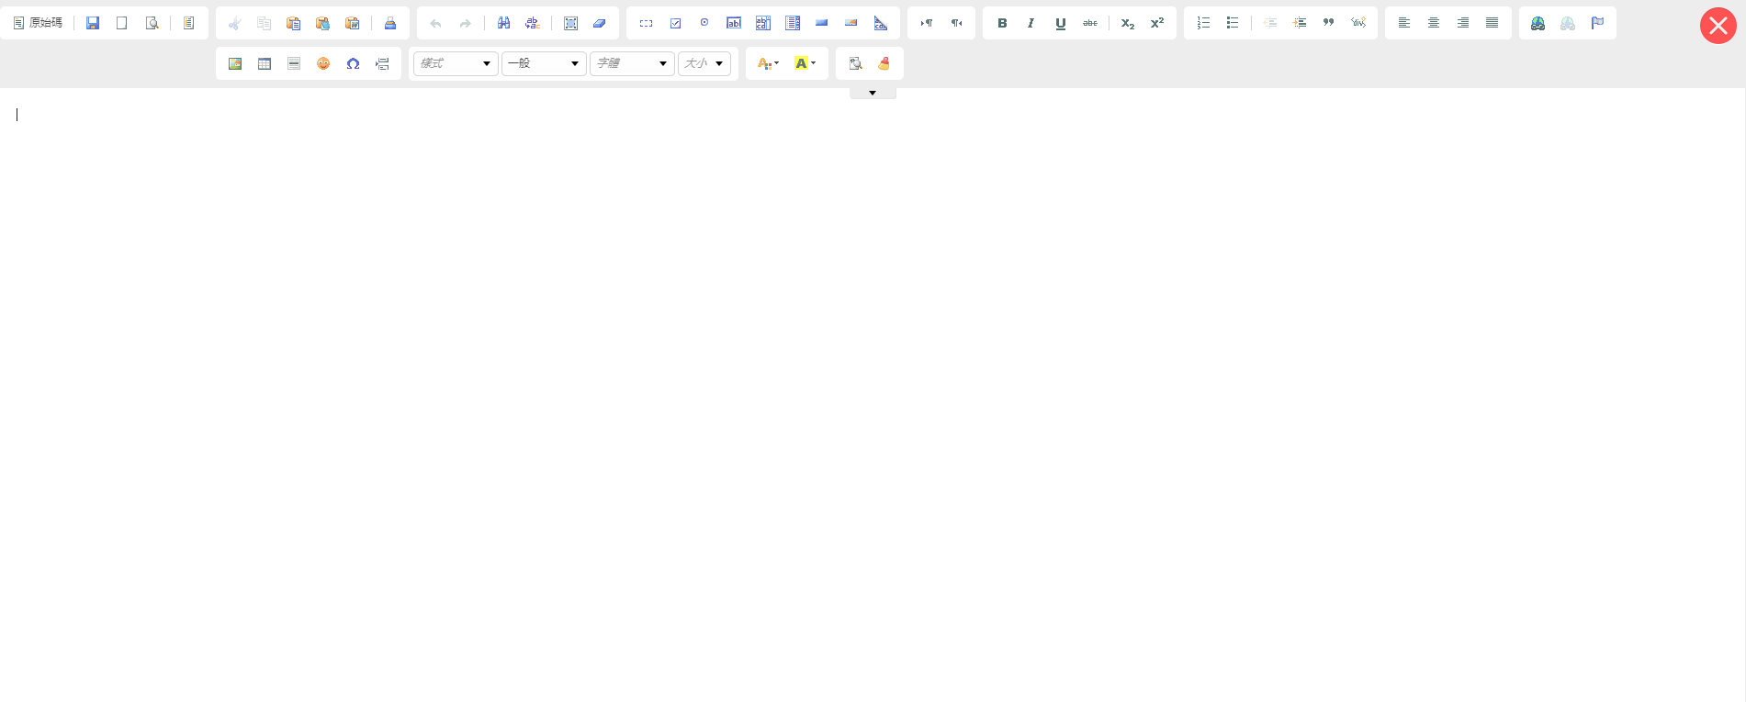
編輯器畫面
內文編輯區

Slide 26
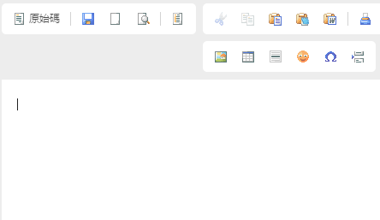
插入圖片按鈕

Slide 27
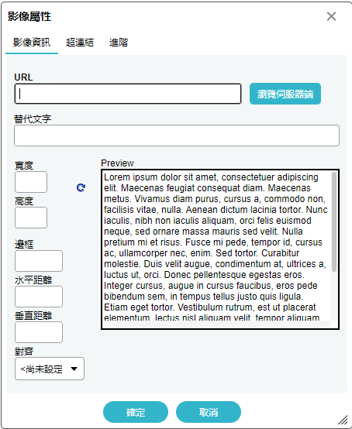
瀏覽伺服器端

Slide 28
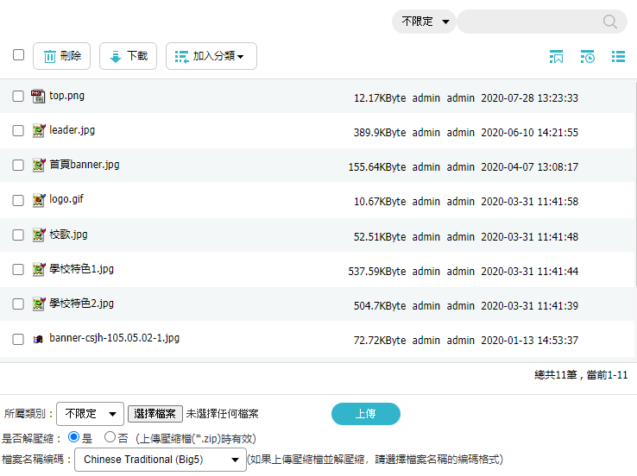
選擇檔案

Slide 29
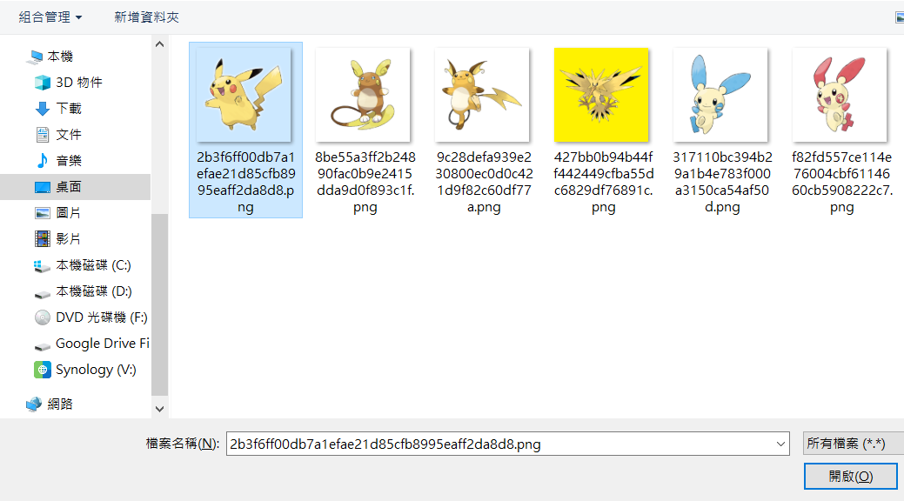
開啟

Slide 30
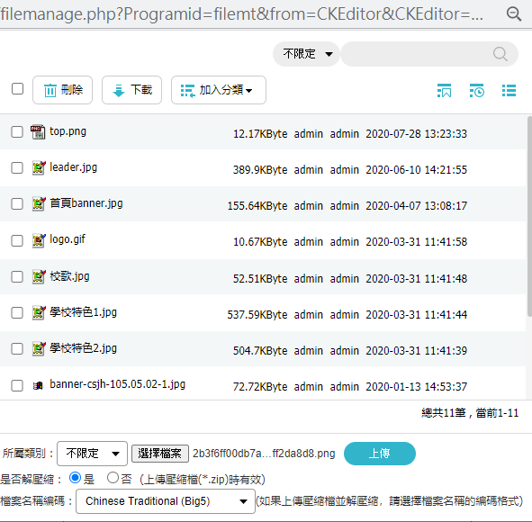
上傳

Slide 31
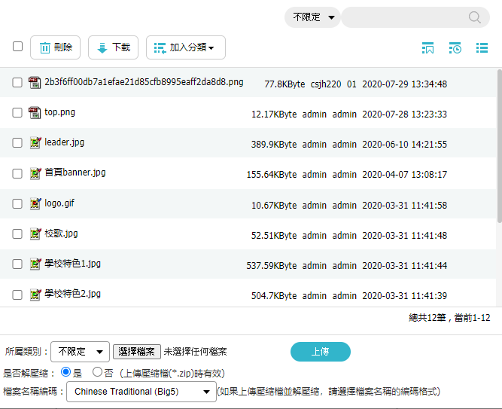
點選剛剛上傳的檔案

Slide 32
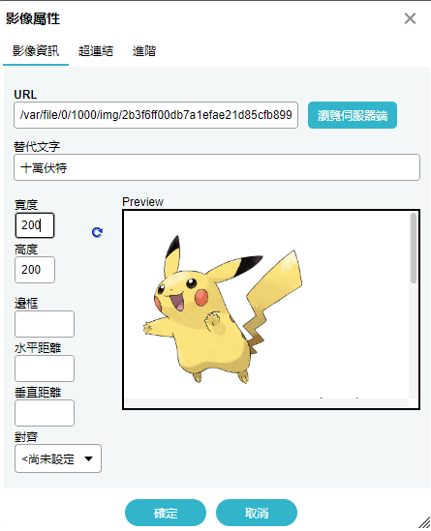
輸入替代文字
設定圖片寬度高度

Slide 33
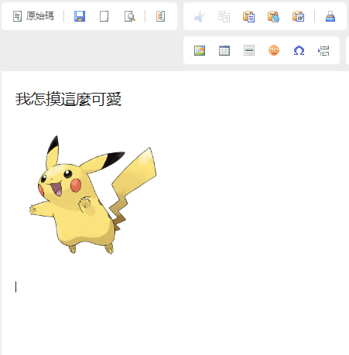
總算…..完成了
記得點選儲存哦

Slide 34
插入超連結

Slide 35
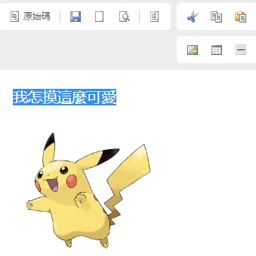
先選取文字內容

Slide 36
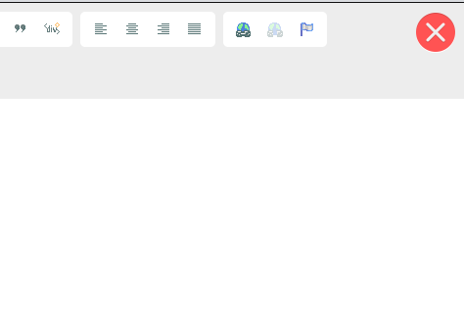
點選超連結圖示

Slide 37
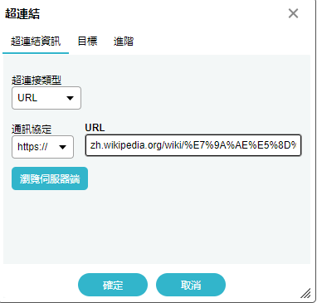
貼上網址

Slide 38
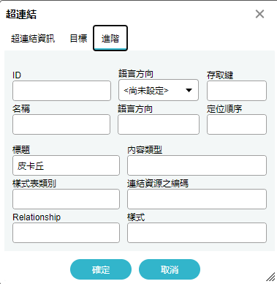
輸入標題後按確定

Slide 39
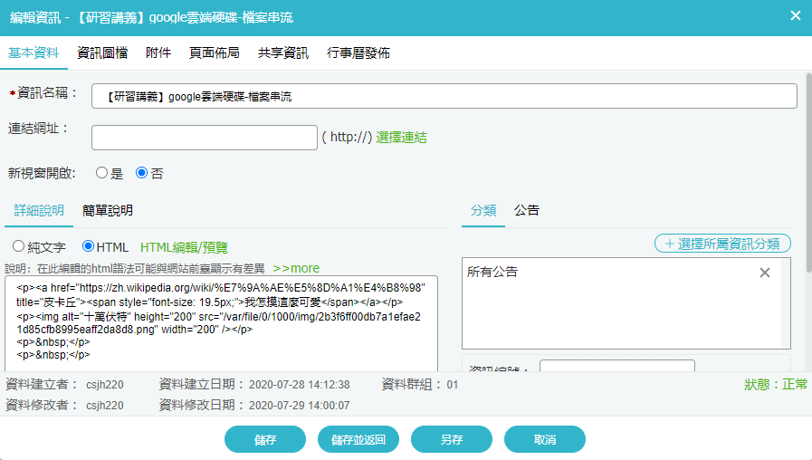
儲存並返回

Slide 40
分類
為公告加入類別 搜尋更方便

Slide 41
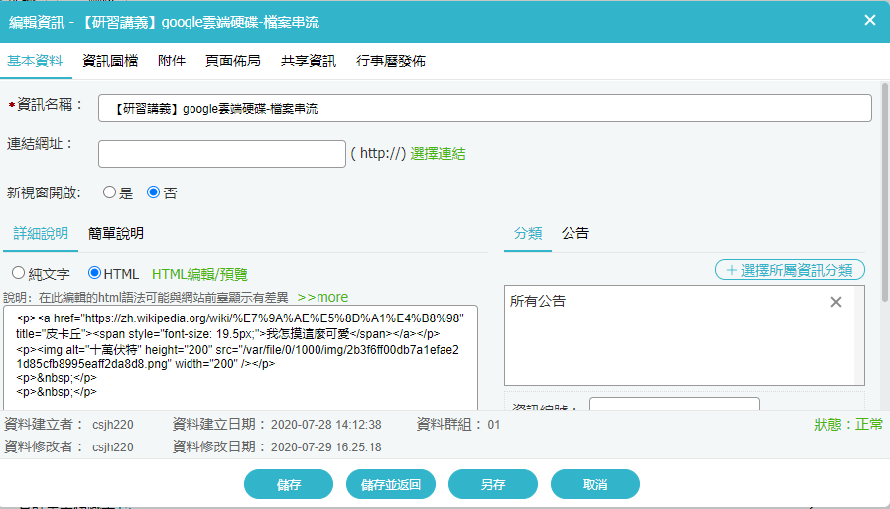
分類 → 選擇所選資訊分類

Slide 42
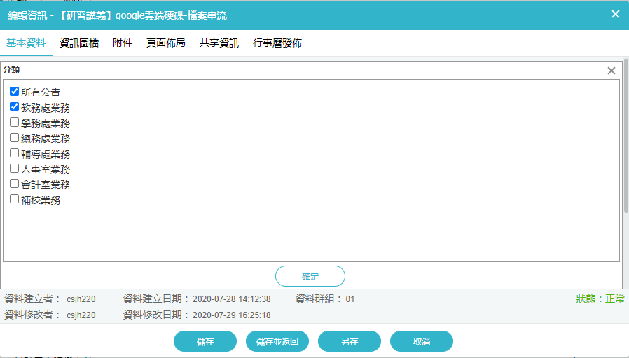
勾選所屬處室

Slide 43
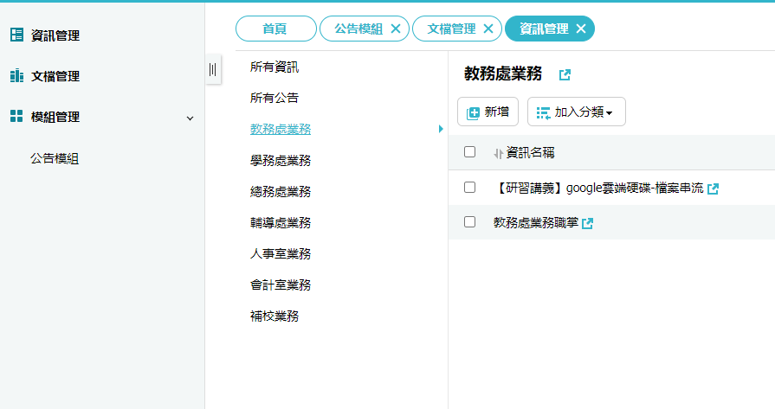
資訊管理→教務處業務(例)
教務處業務的公告都在這

Slide 44
張貼多版
同一公告 出現在多個布告欄

Slide 45
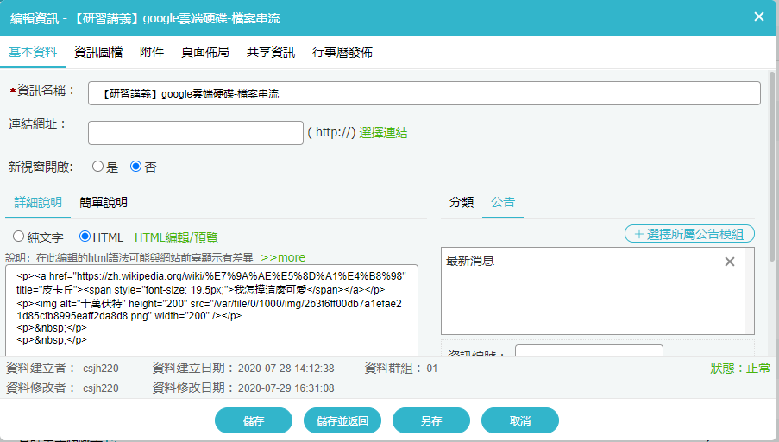
公告→選擇所屬公告模組

Slide 46
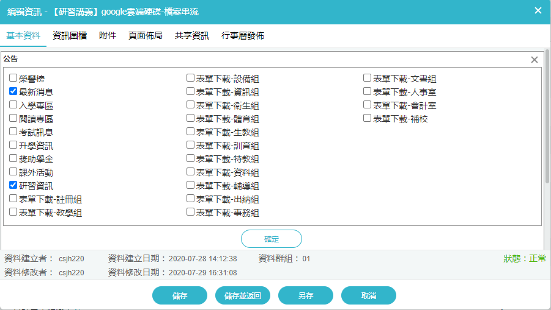
勾選此篇公告想出現在哪些地方

Slide 47
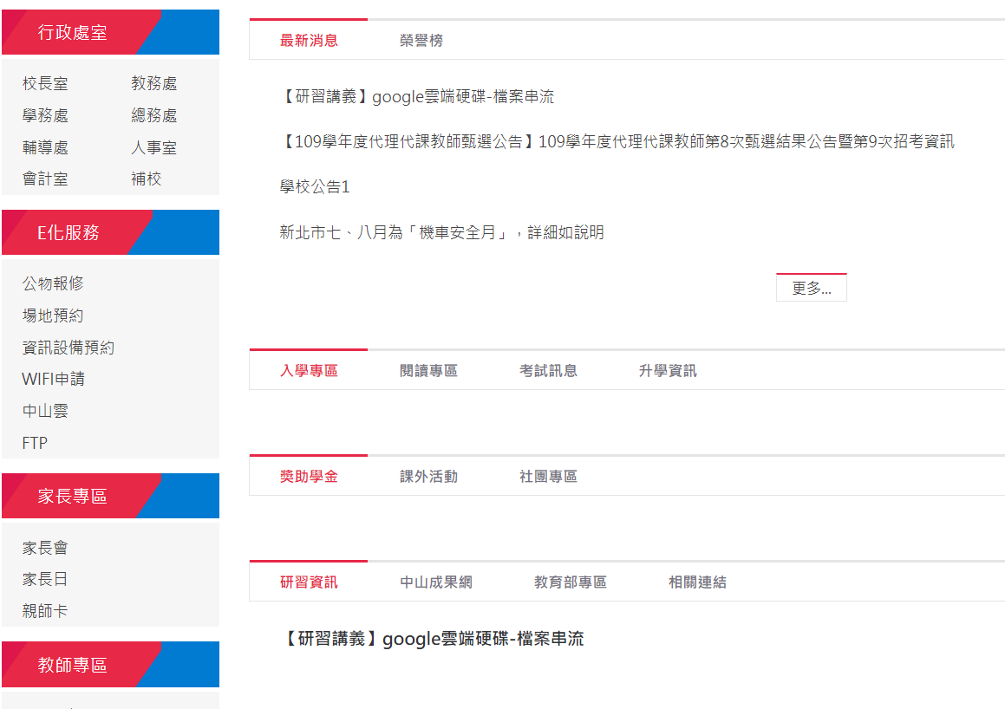
多版張貼效果

Slide 48
搜尋

Slide 49
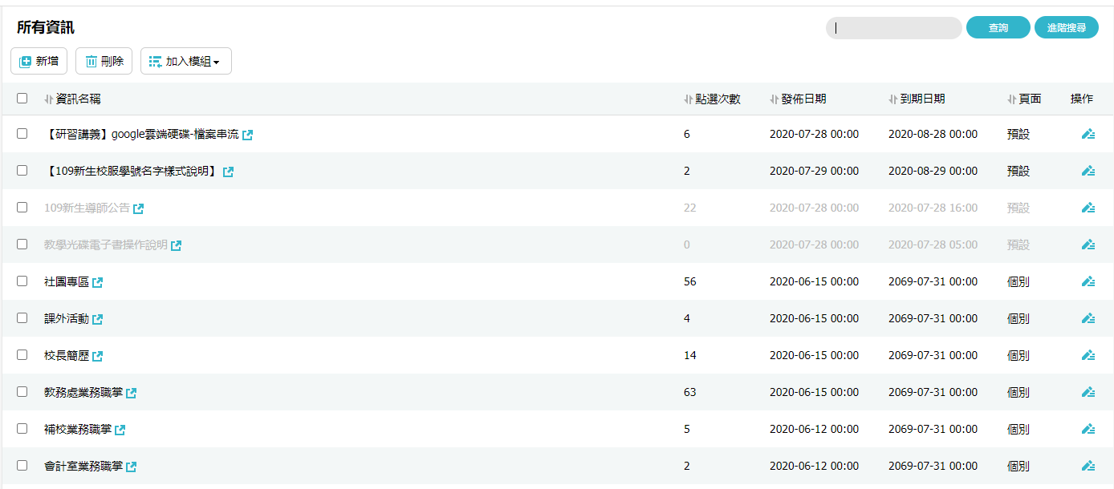
輸入特定字詞(標題、內文皆可)搜尋公告

Slide 50
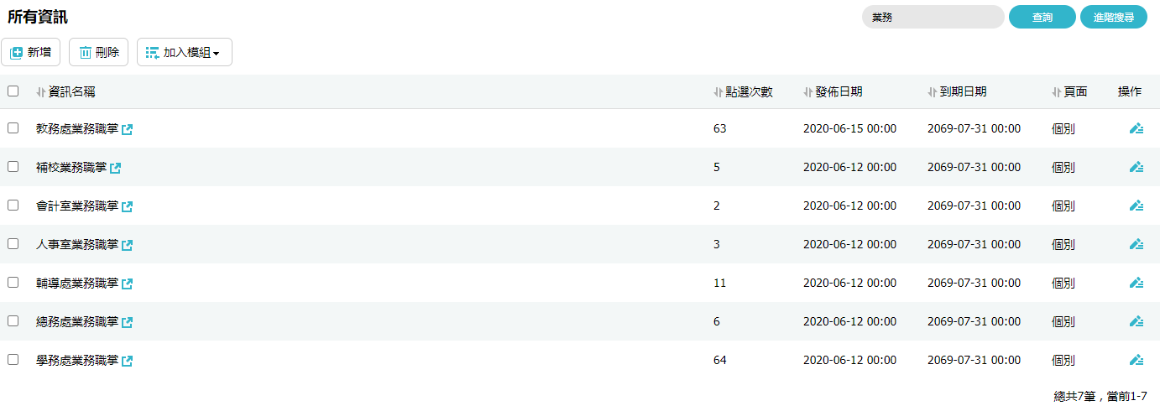
搜尋結果

Slide 51
置頂 / 修改貼文順序

Slide 52
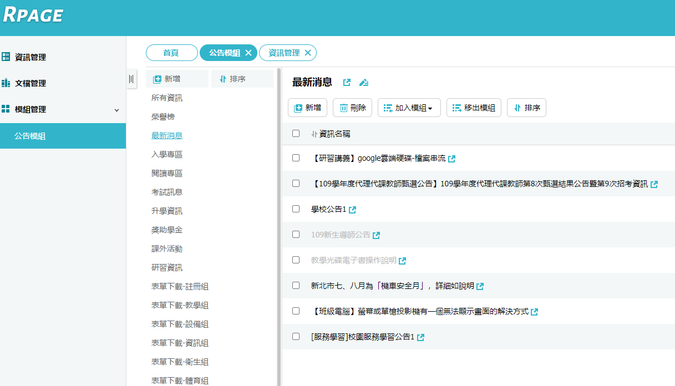
點選排序

Slide 53
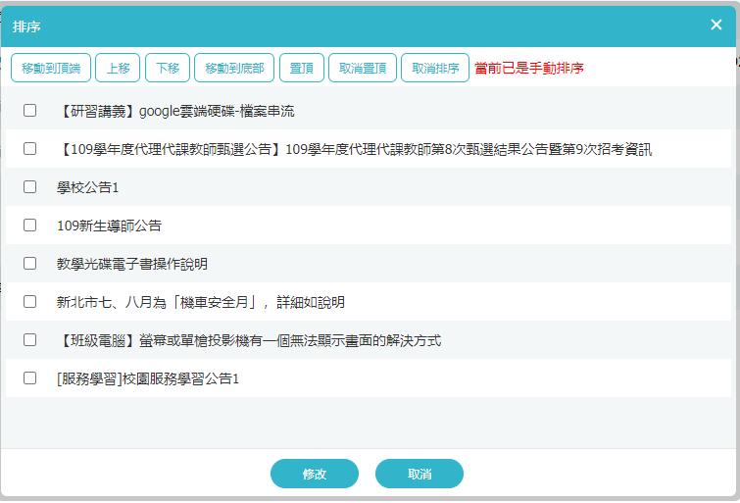
勾選要置頂的貼文後，點選置頂，修改
２
１

Slide 54
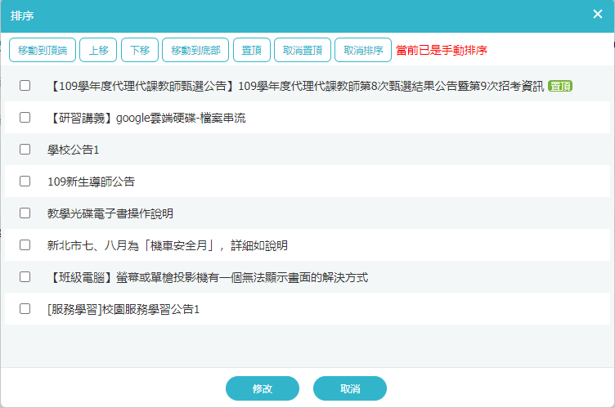
置頂效果

Slide 55
更改貼文順序：勾選、上移或下移、修改
２
１

Slide 56
表單下載

Slide 57
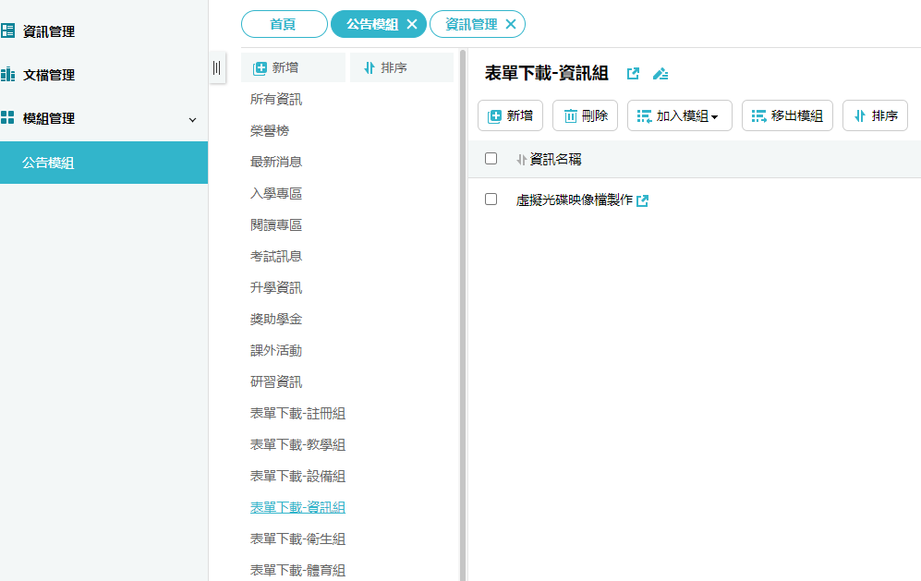
點選所屬業務，新增公告
3
１
２

